Slide 1

数据结构 第二讲
绪论
贾庆山
清华大学自动化系
2022年09月23日

Slide 2

递归实现：减治

Slide 3
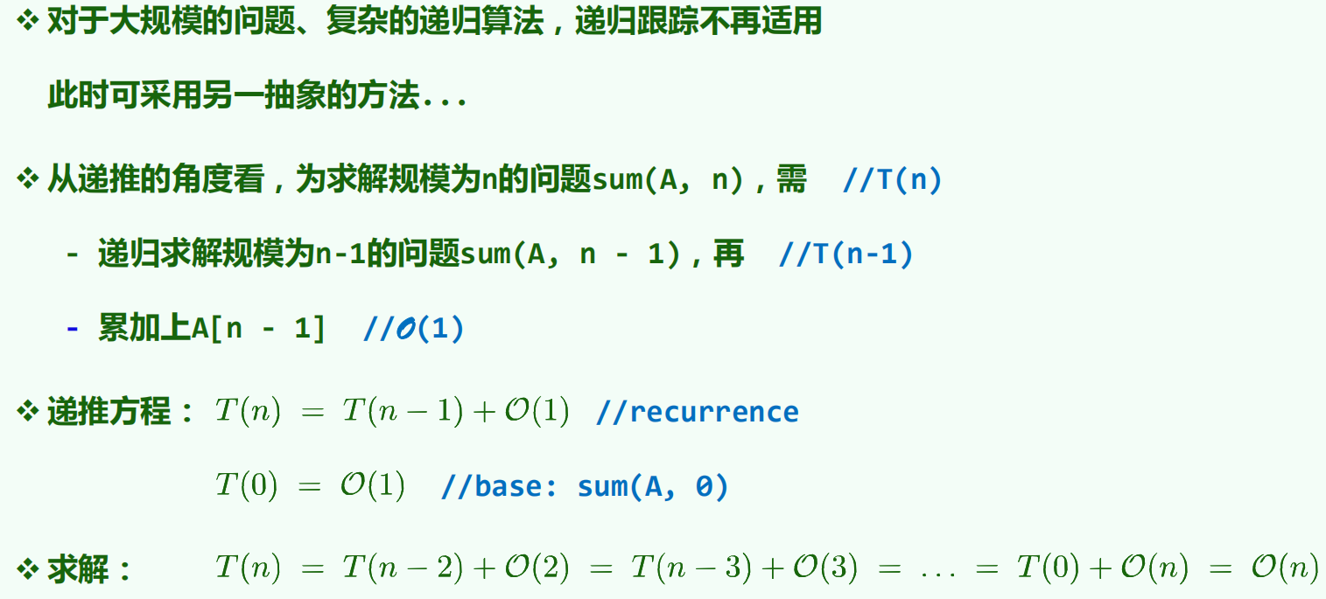
线性递归：递推方程

Slide 4
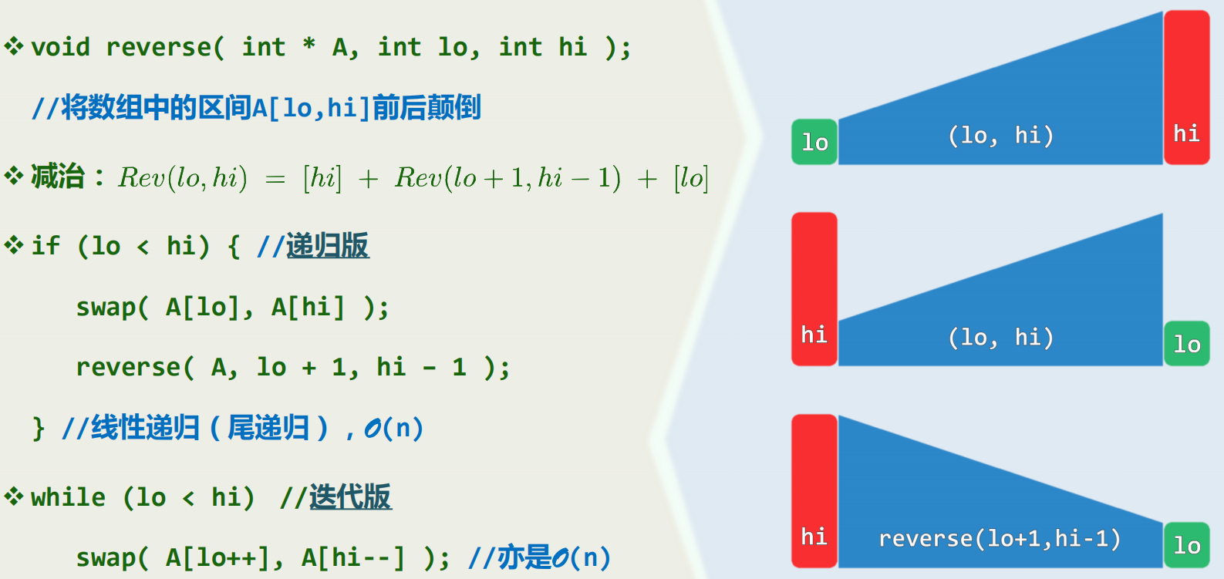
Reverse

Slide 5
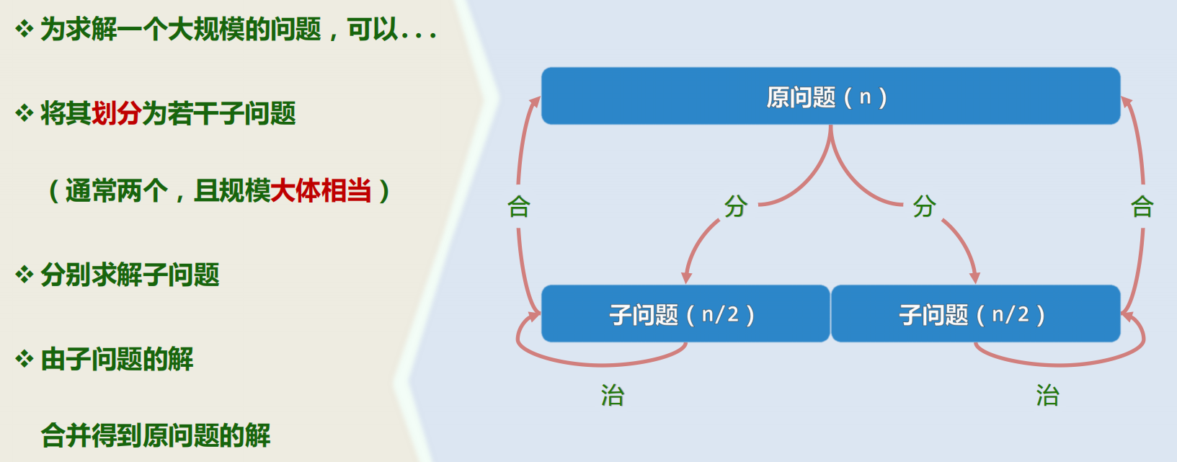
分而治之

Slide 6
减治 与 分治
减治
求解一个大规模问题，逐渐划分并解决一平凡子问题
原问题
缩减问题
平凡
分治
求解一个大规模问题，将其划分为规模相当的子问题
原问题
子问题
子问题

Slide 7
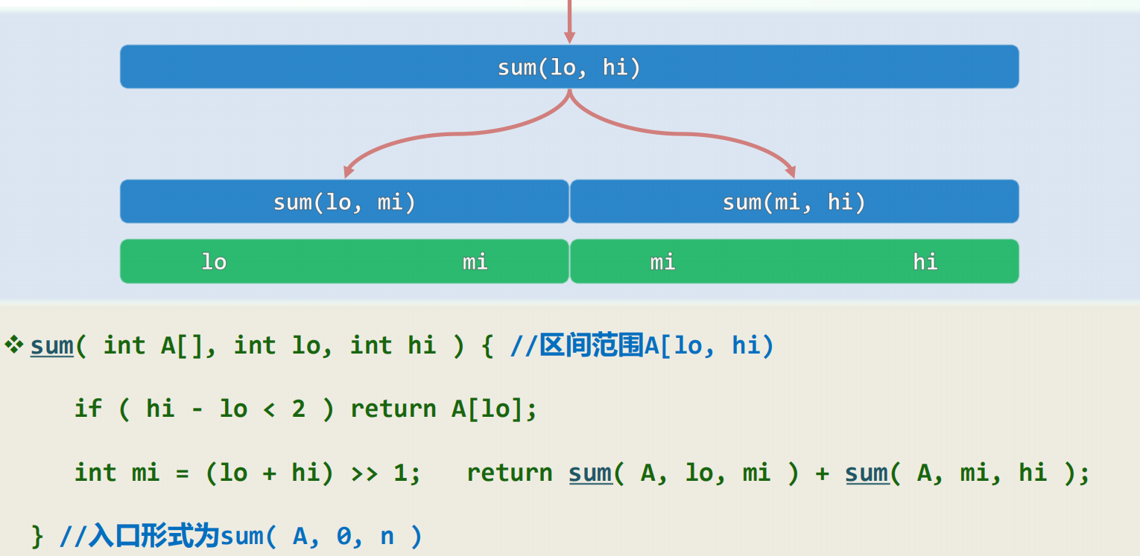
二分递归

Slide 8
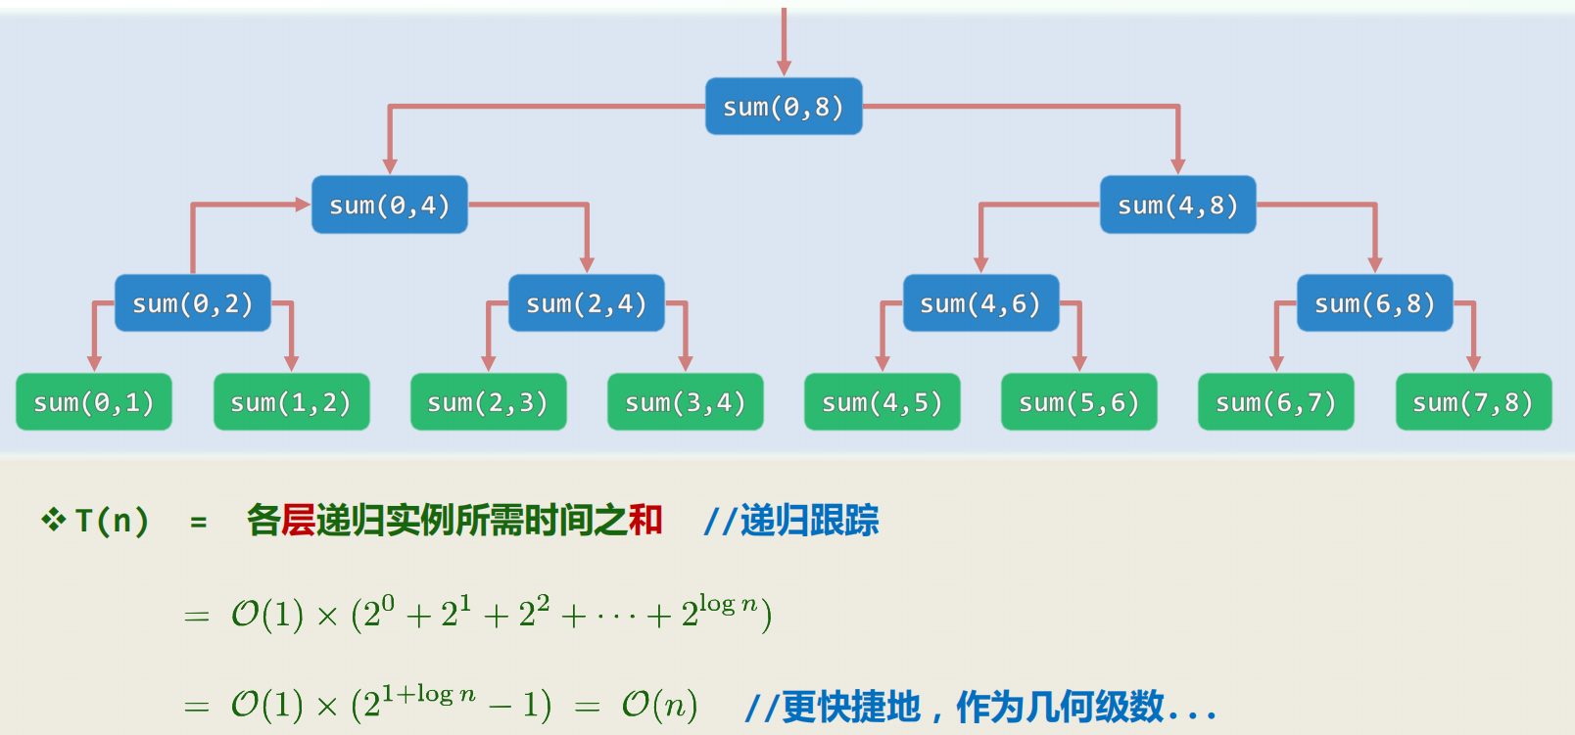
二分递归：递归跟踪

Slide 9
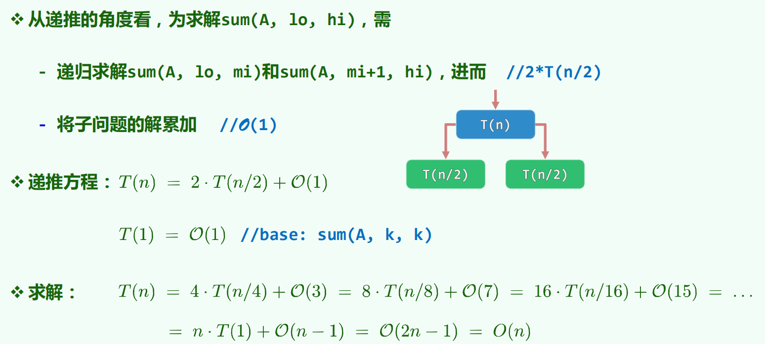
二分递归：递推方程

Slide 10
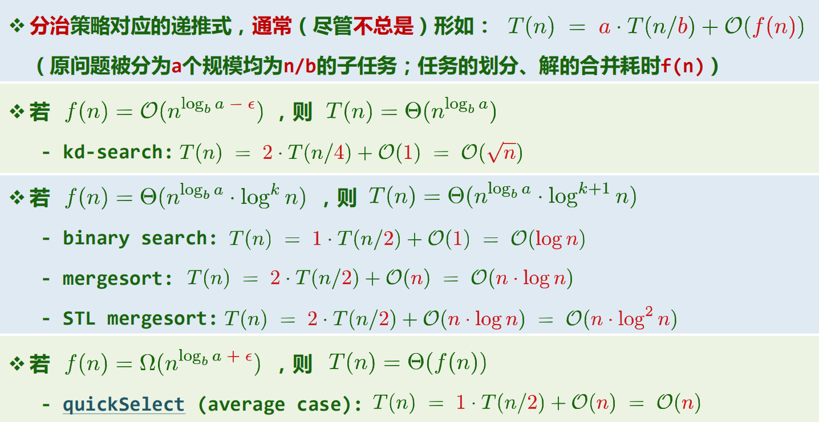
第三种重要方法：Master Theorem

Slide 11
请发弹幕
大师定理怎么记比较方便？
取大值

Slide 12
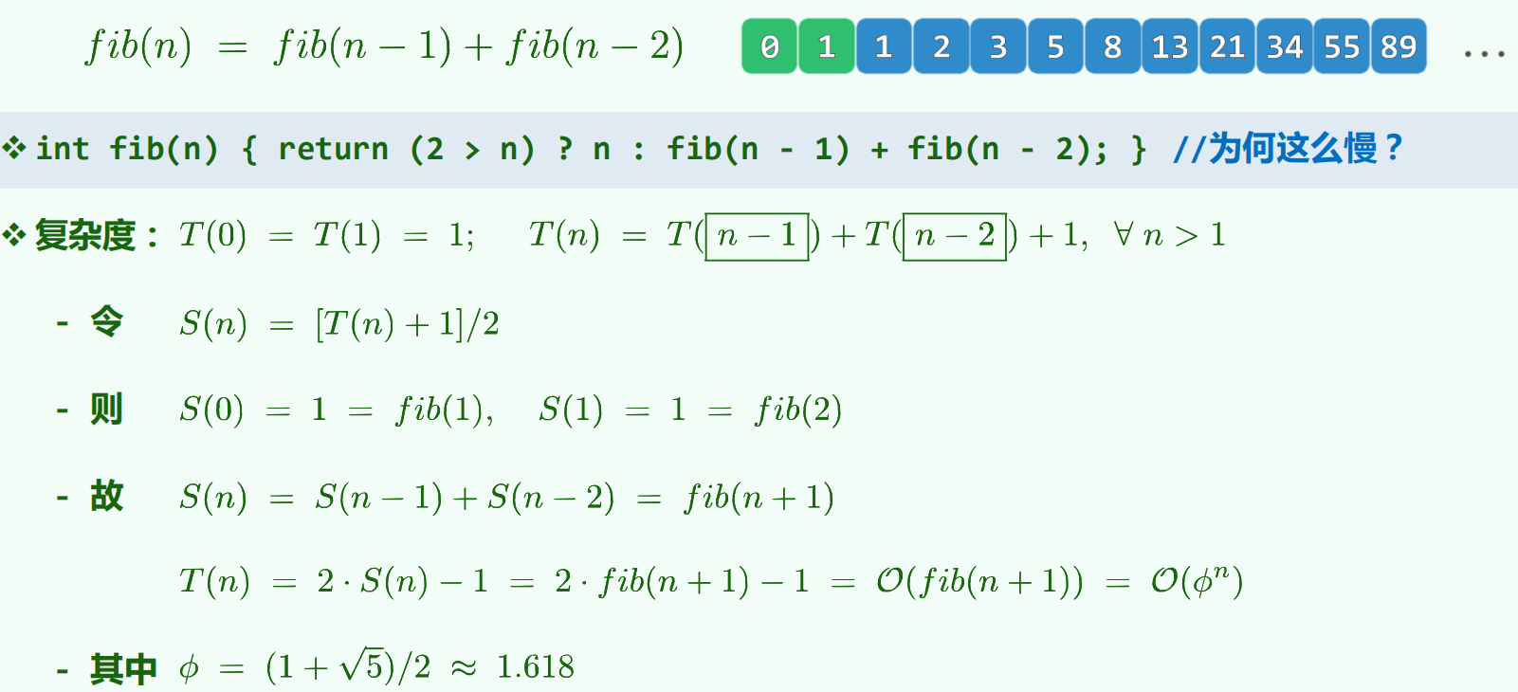
动态规划

Slide 13
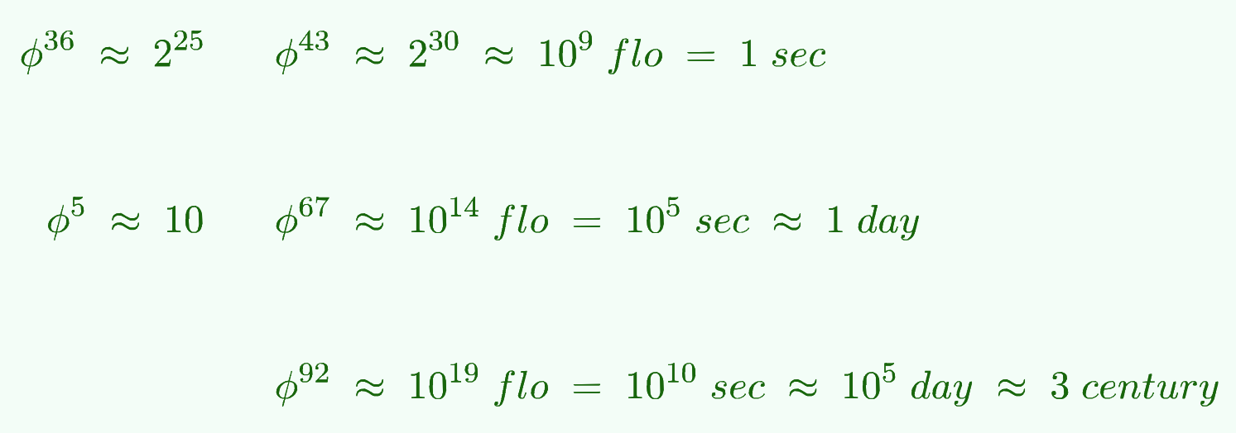
封底估算

Slide 14
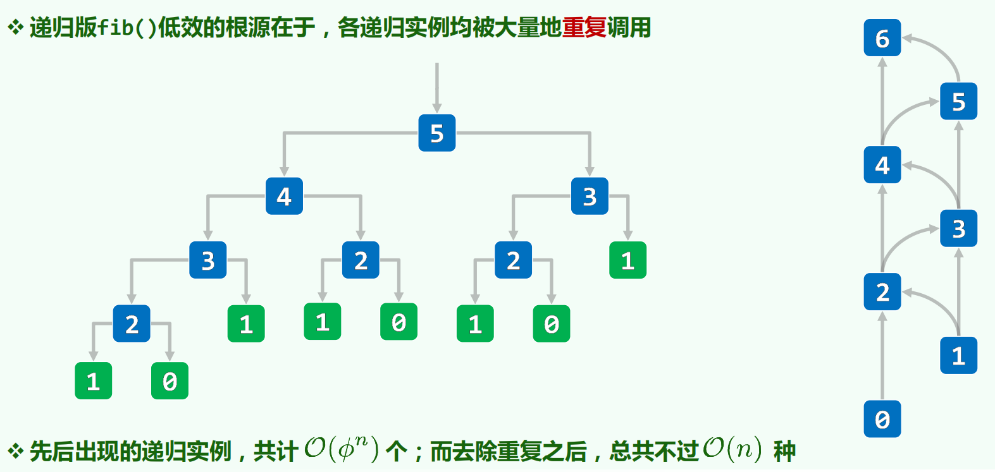
递归

Slide 15
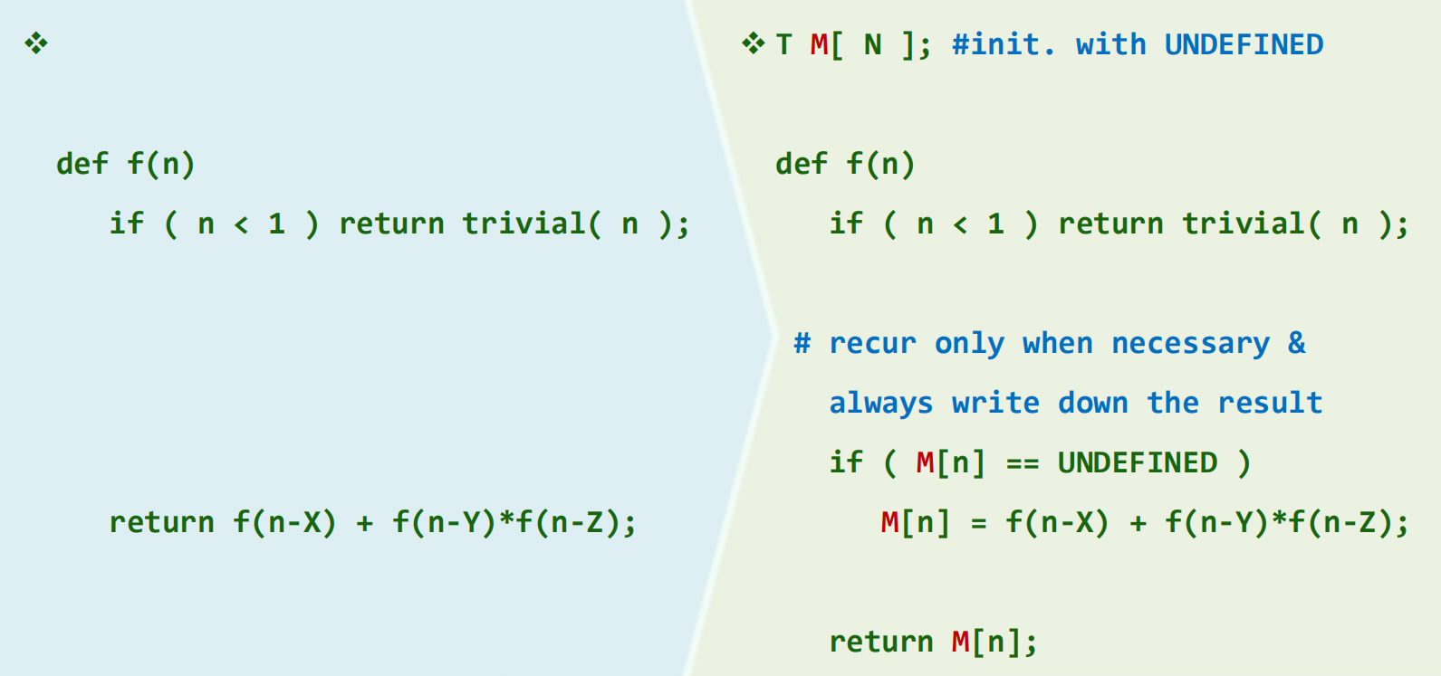
Memorization

Slide 16
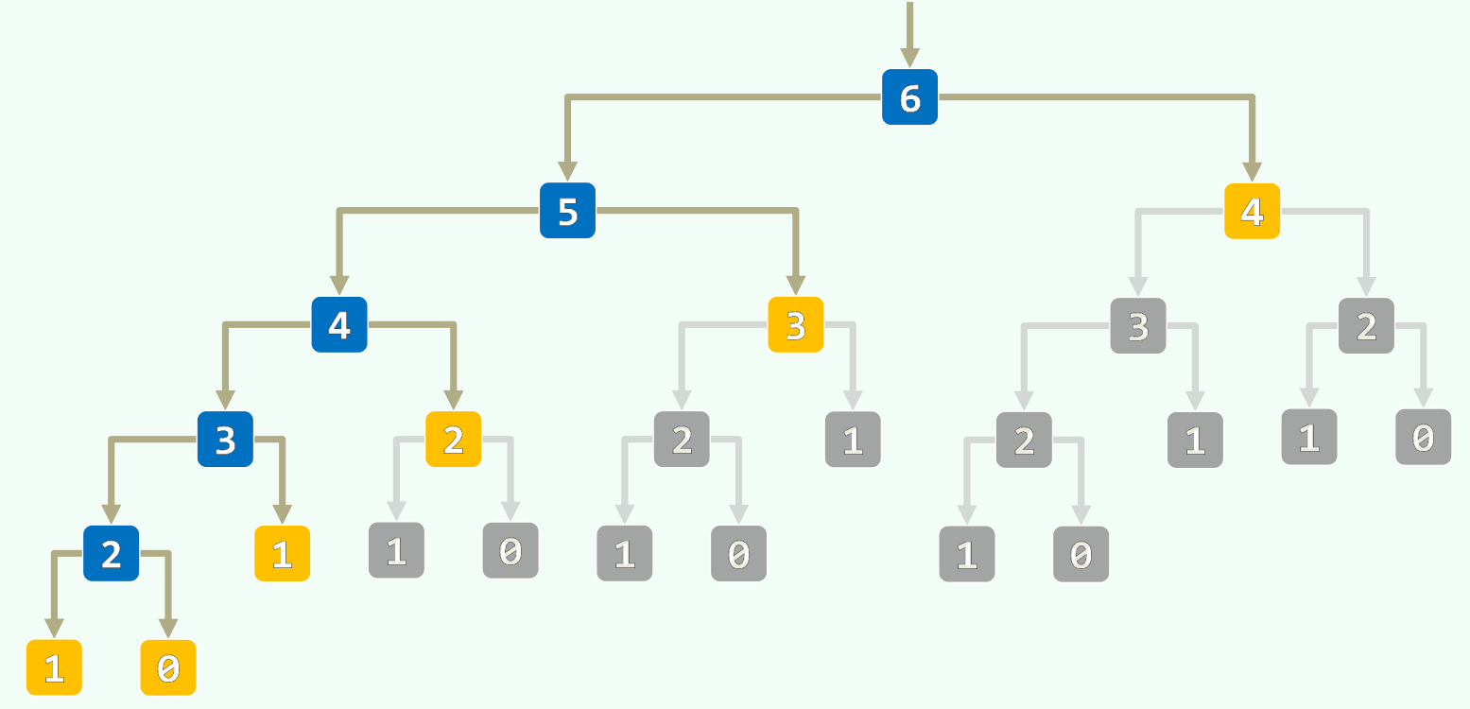
Memoization: fib()

Slide 17
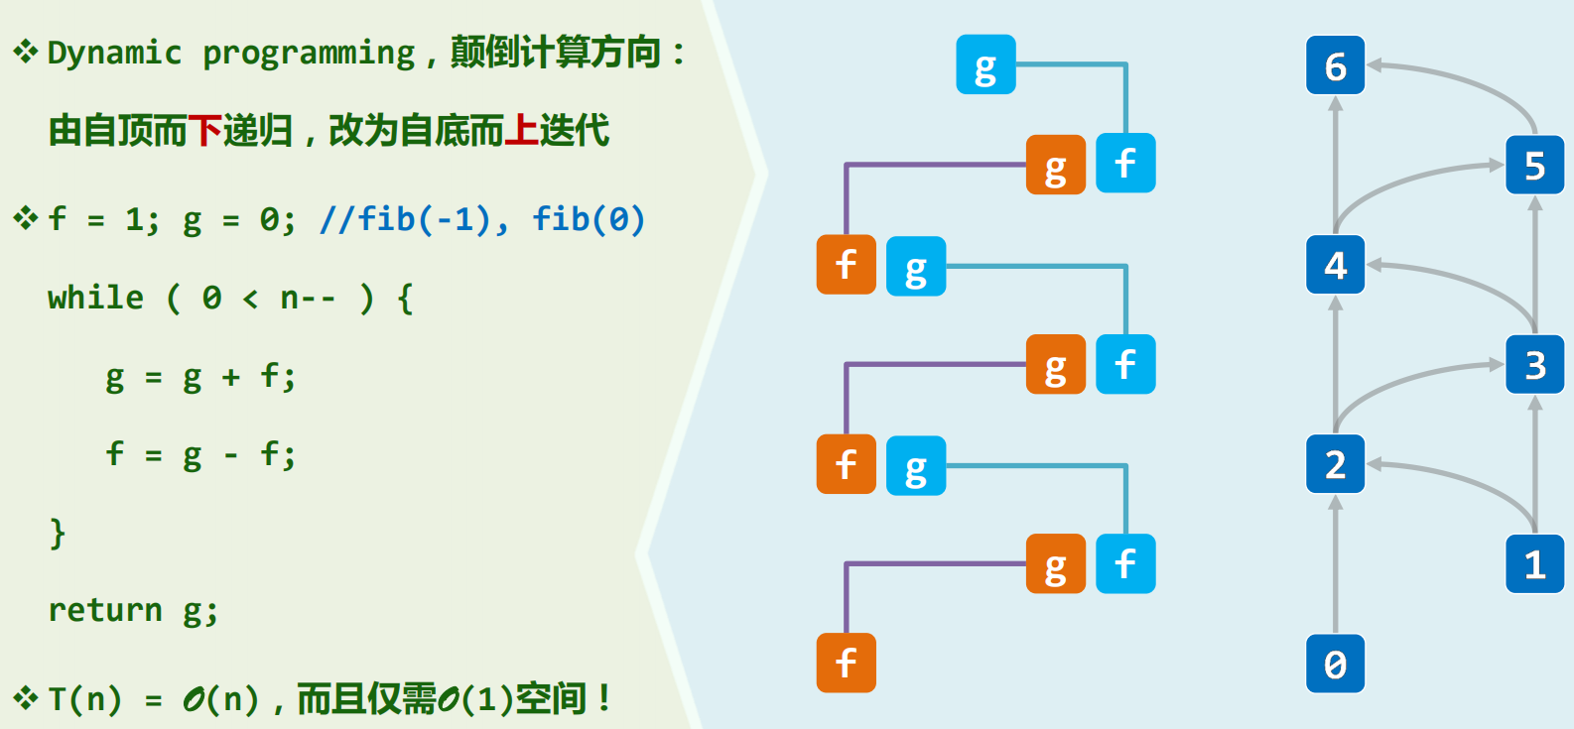
动态规划

Slide 18
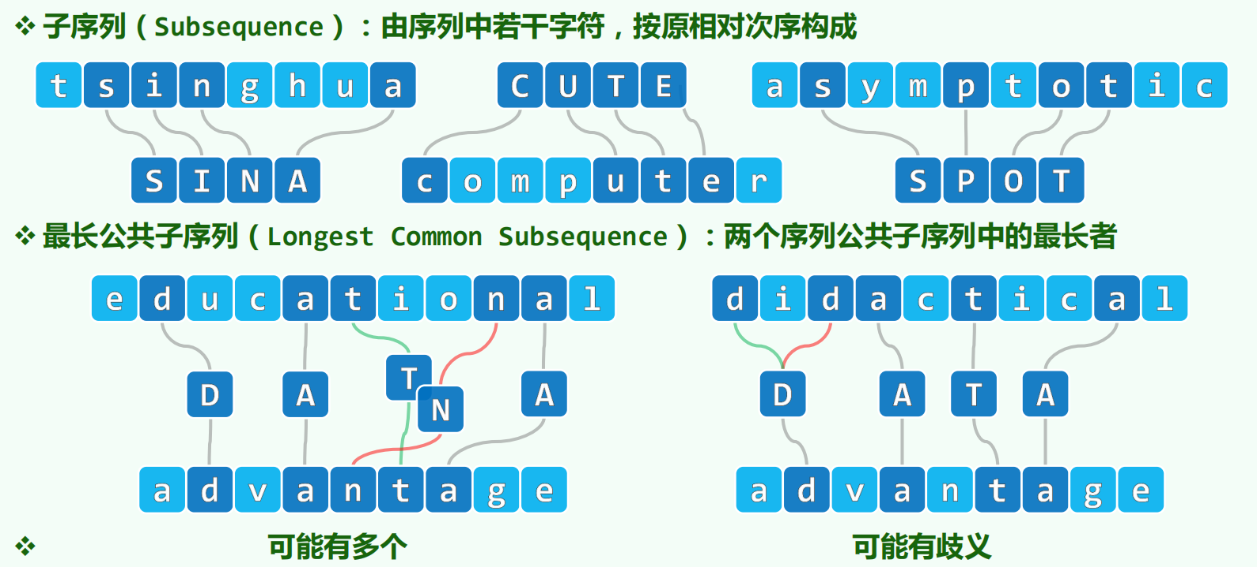
最长公共子序列

Slide 19
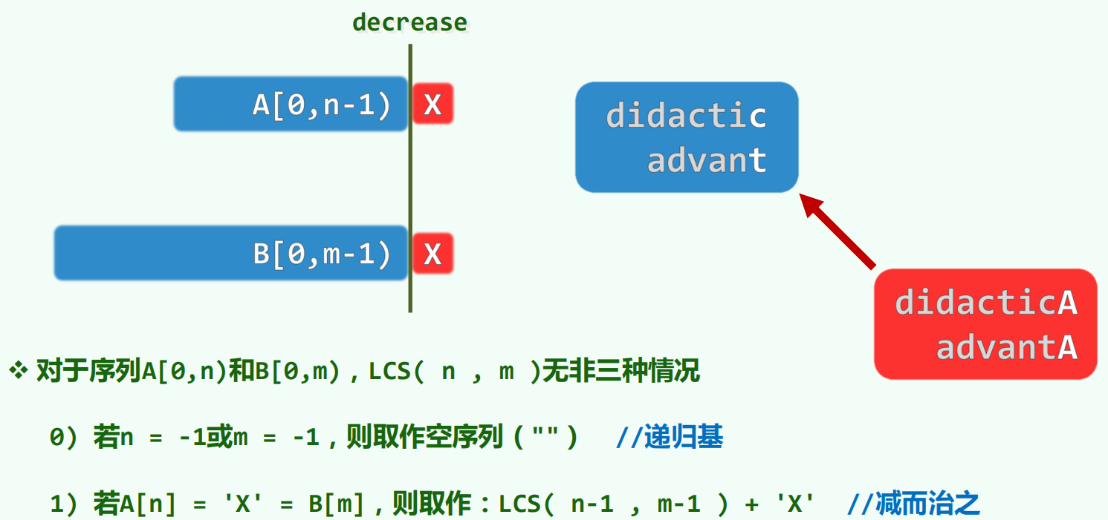
减治递归

Slide 20
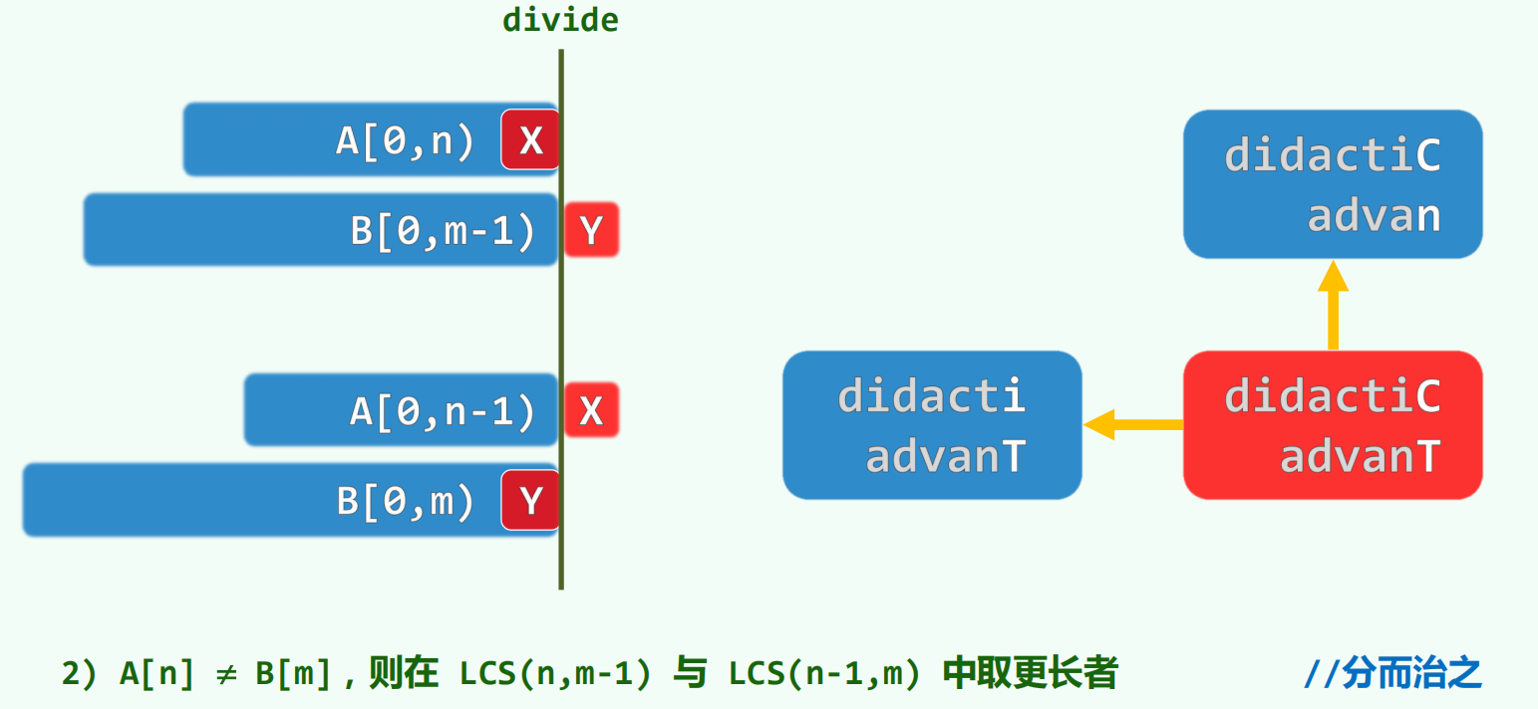
分治递归

Slide 21
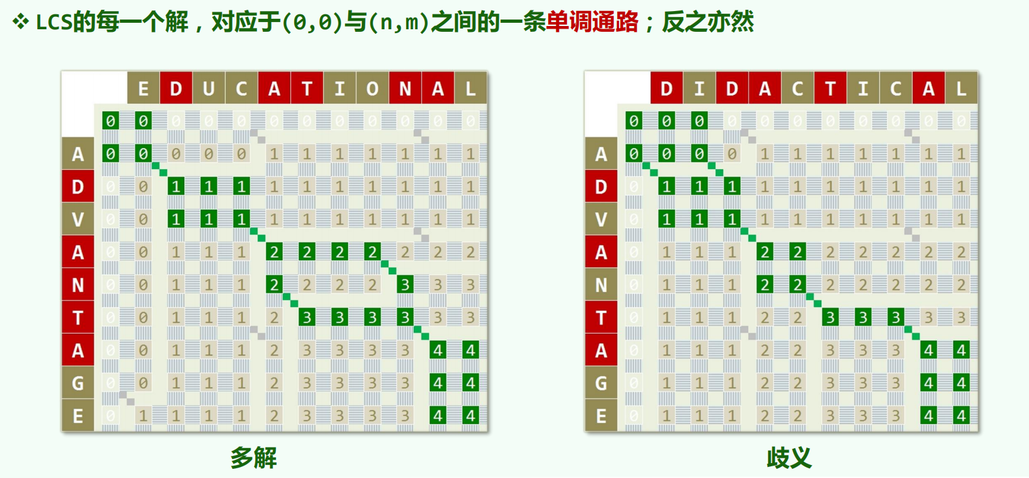
理解

Slide 22
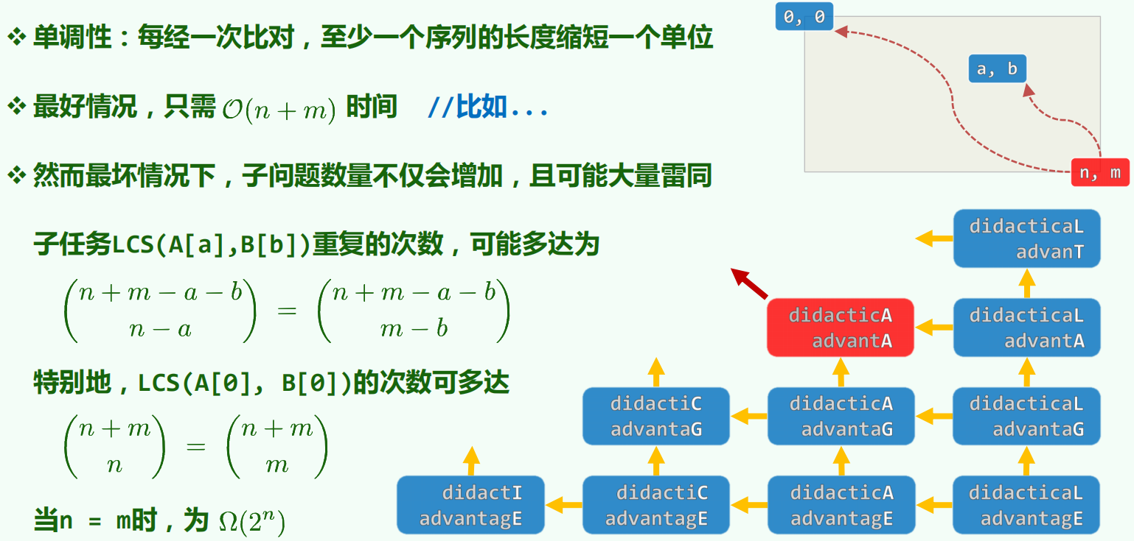
复杂度

Slide 23
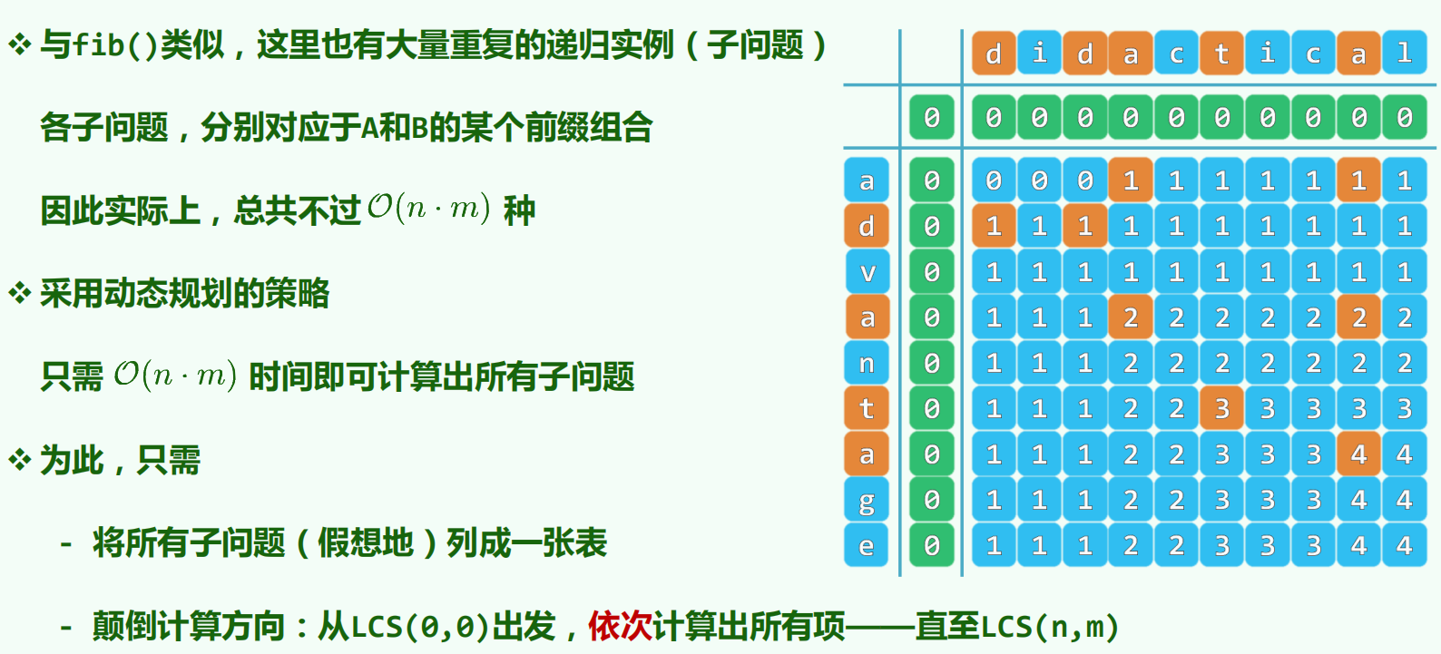
动态规划

Slide 24
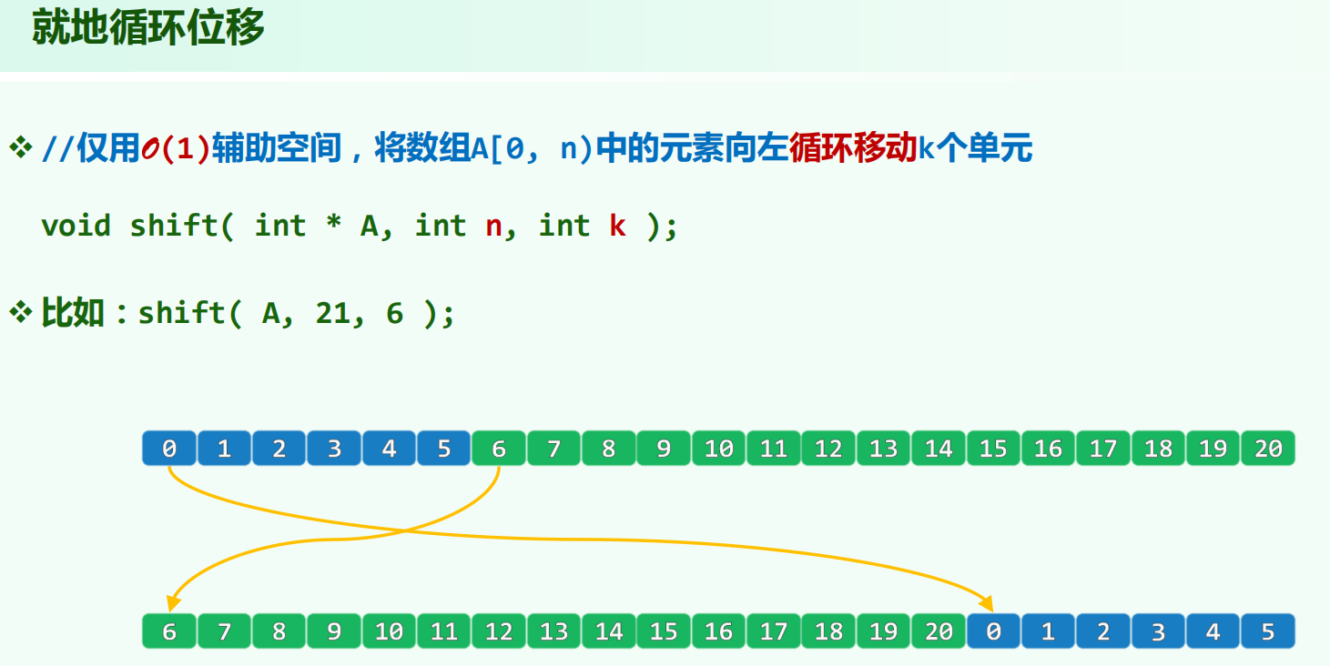
局限：缓存

Slide 25
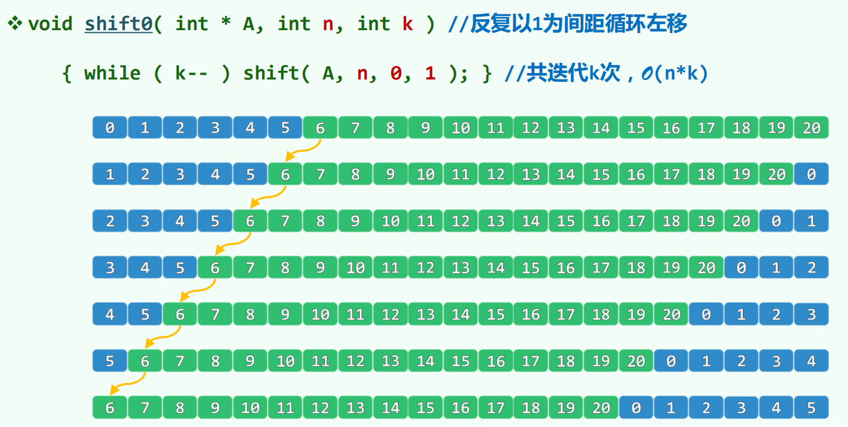
蛮力版

Slide 26
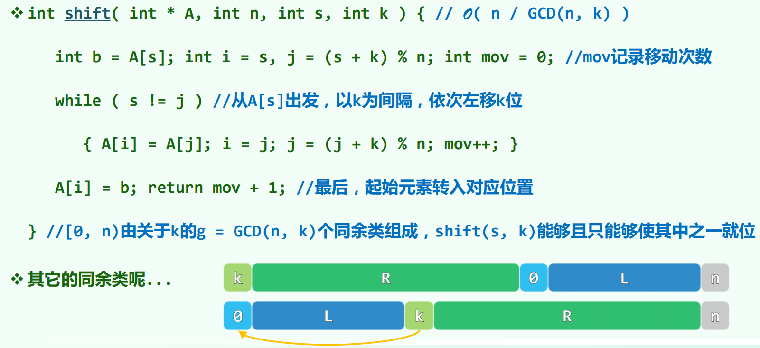
迭代版

Slide 27
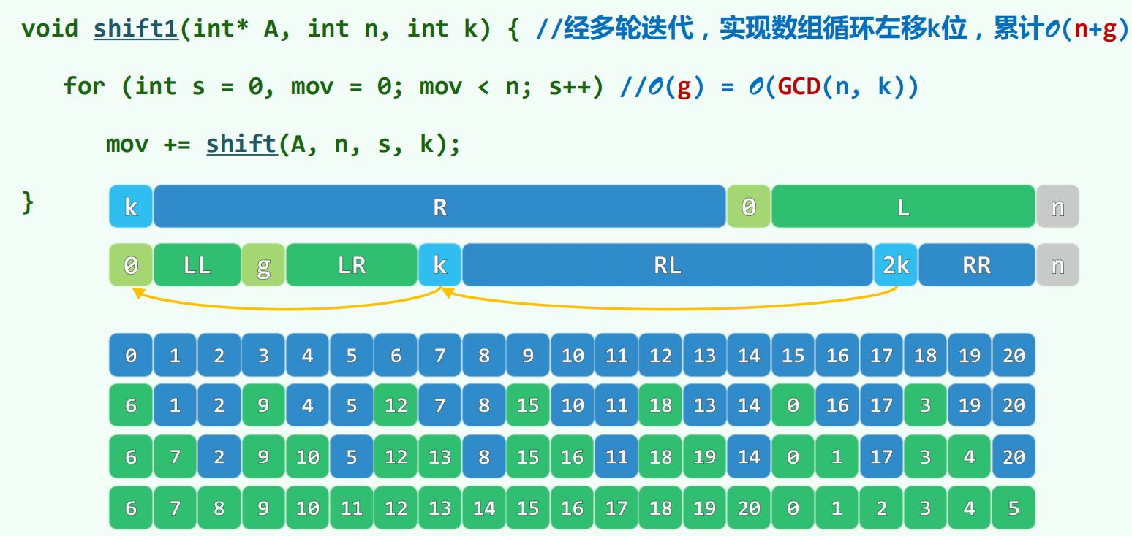
迭代版

Slide 28
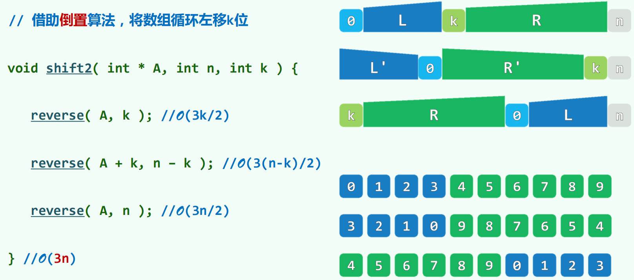
倒置版

Slide 29
数据结构课程内容体系
程序设计与实现典型流程
复杂度分析
算法层面
算法设计
算法实现
ADT
(类/结构体)层面
数据逻辑
结构设计
数据存储
结构设计与实现
数据结构运算接口实现

Slide 30
小 结
数据结构基本概念：数据结构、抽象数据类型
算法与算法复杂度
复杂度
分析
研究数据关系与计算规律
提高
效率
算法的复杂度分析：调用实例图与递推方程
迭代与递归（分治与减治）

Slide 31
下节展望
数据结构：研究数据关系，提高计算效率
分析
复杂度
计算规律与效率
形成
范式
高效的信息处理与计算
向
量
链表
栈
队列
树
图
请课后阅读教材第一章-绪论！！

Slide 32
数据结构 第二讲
向量
贾庆山
清华大学自动化系
2022年09月23日

Slide 33
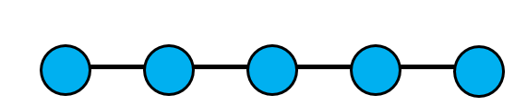
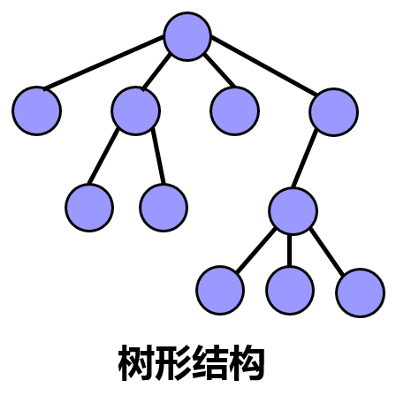
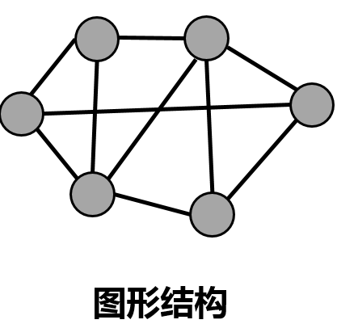
数据结构分类
向量（顺序表）
线性
结构
序列
（线性表）
列表（链表）
数据结构
半线性结构
存储结构分类
非线性结构
逻辑结构分类

Slide 34
线性表（序列）
线性表：是由n (≥0) 个数据元素的有限序列，记作
(a₀, a₁, …, a_{n-1})
除第一个元素外，其它每个元素有且仅有一个直接前驱
除最后一个元素外，其它每个元素有且仅有一个直接后继
直接前驱和直接后继描述了结点之间的逻辑关系（即邻接关系）
a₀
a₁
a₂
a₃
a₄
a₅
a₆

Slide 35
向 量
将线性表中的元素相继存放在一片连续的存储空间中（线性表基于数组的存储表示）
可利用一维数组描述存储结构顺序表
所有元素的逻辑顺序与其物理存放顺序一致，即第 i 个表项存储于第 i 个物理位置
既可顺序访问, 也可随机访问
顺序：
2
0
2
1
208

Slide 36
从数组到向量
数组 | 向量
高级程序设计语言 内置的数据类型 | 数组的抽象和泛化， 由模板类实现
通过下标访问 | 通过秩访问 （若元素e有r个前驱元素， 其秩为r）
只能读取和修改 | 带有很多操作接口

Slide 37
内存分配管理
静态内存管理 | 动态内存管理
int A[100]; | int *A; A= new int[100]; delete[] A;
编译时完成内存分配， 不占用GPU资源 | 程序运行时分配， 占用GPU资源
系统自动释放内存 | 需由用户释放
只能读取和修改 | 用户一般无法确定大小

Slide 38
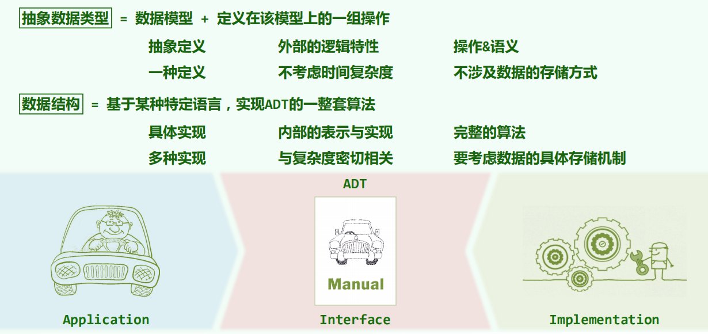
Abstract Data Type vs. Data Structure

Slide 39
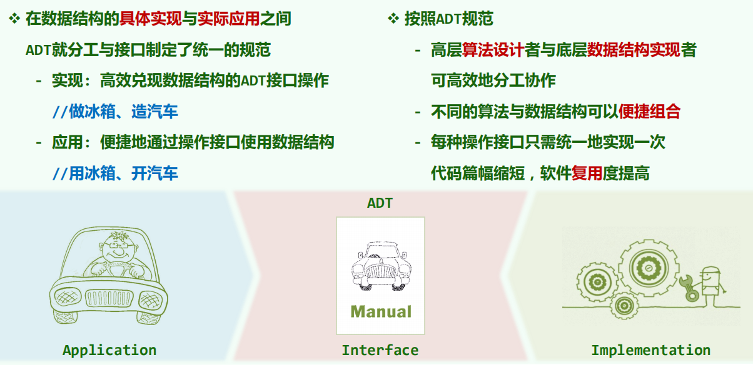
应用=接口x实现

Slide 40
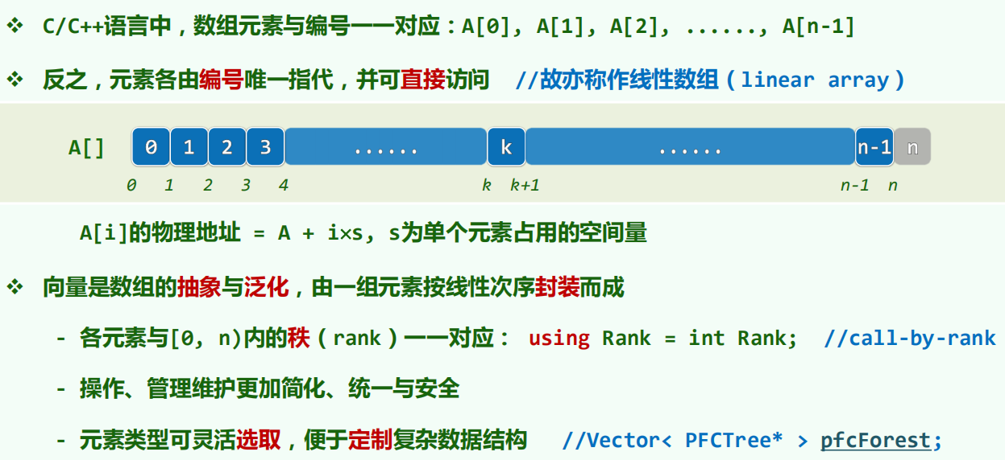
从数组到向量：循秩访问
Notes:
前缀无歧义编码（PFC）prefix-free code

Slide 41
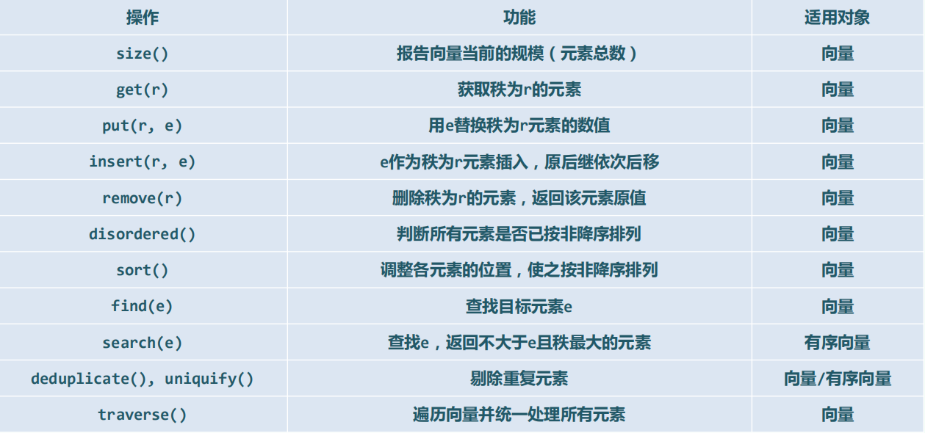
向量ADT接口

Slide 42
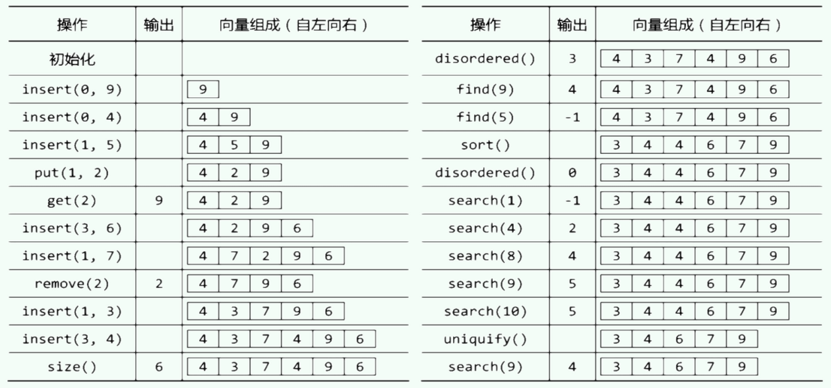
ADT操作实例

Slide 43
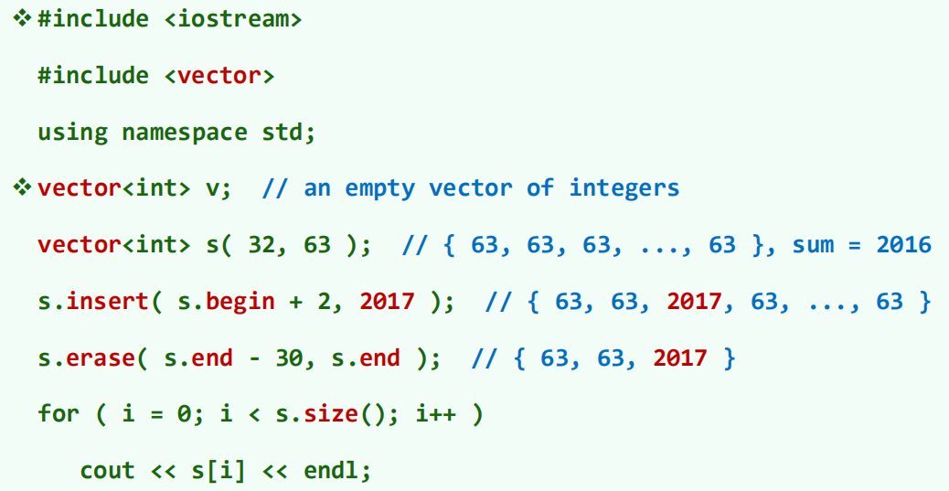
STL Vector
Notes:
Standard template library (STL)

Slide 44
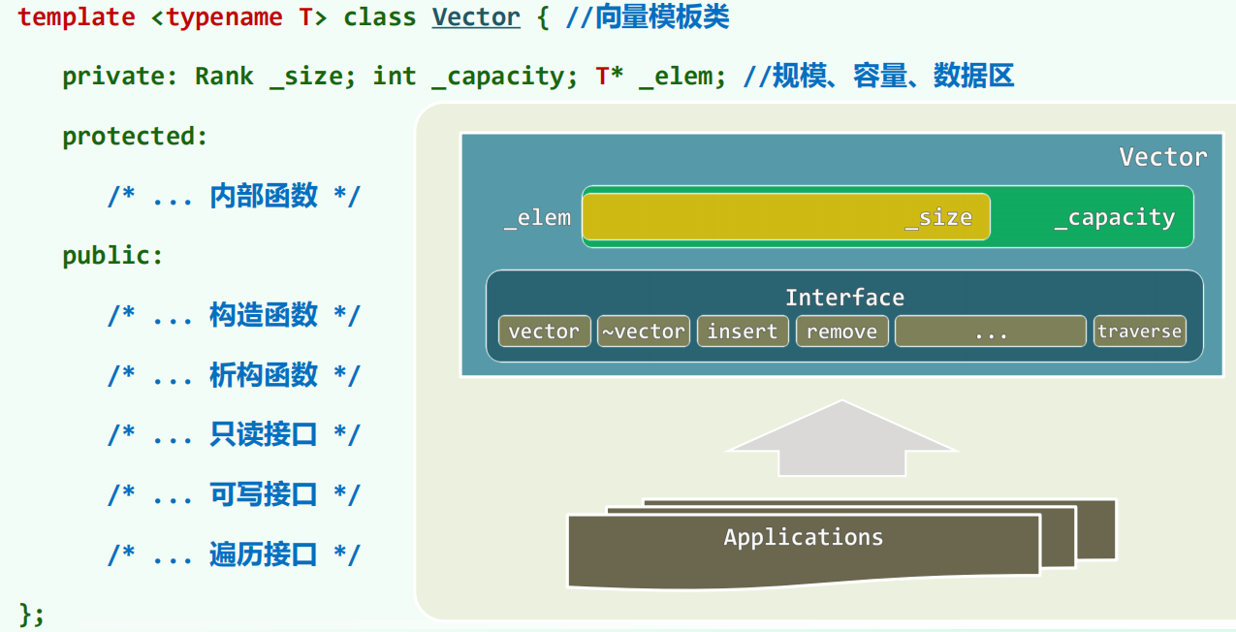
抽象数据类型：模板类

Slide 45
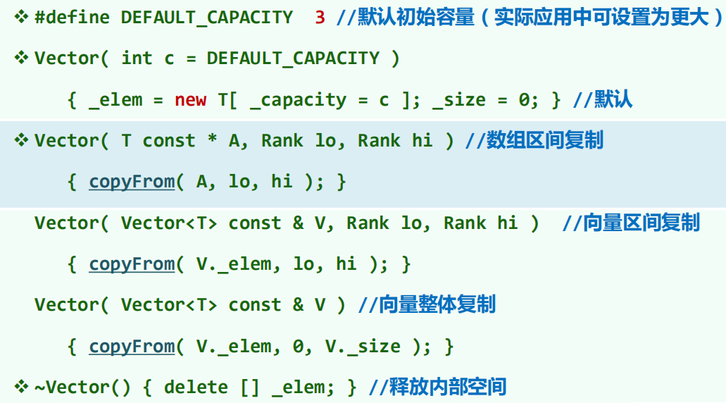
构造+析构：重载

Slide 46
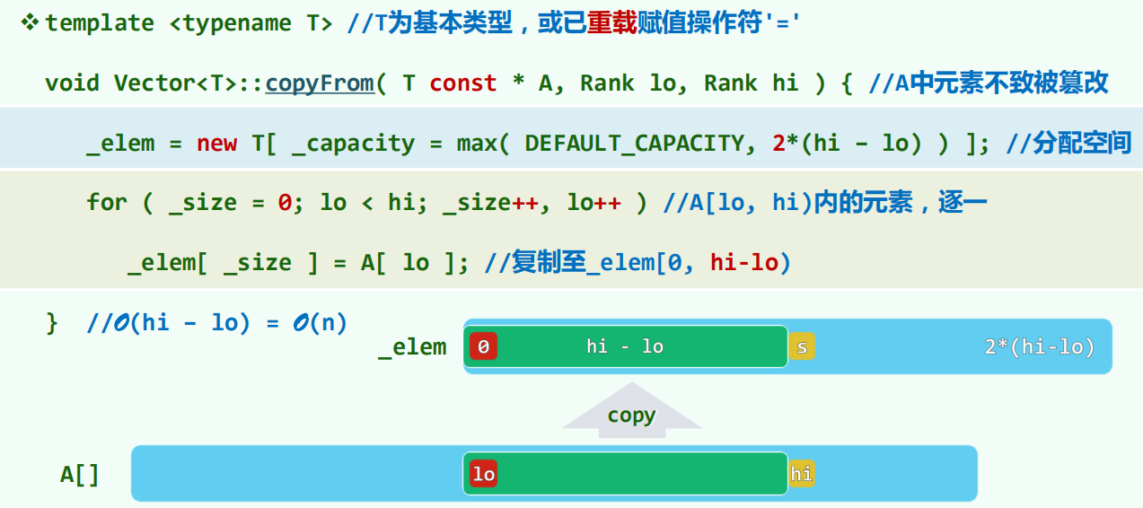
基于复制的构造

Slide 47
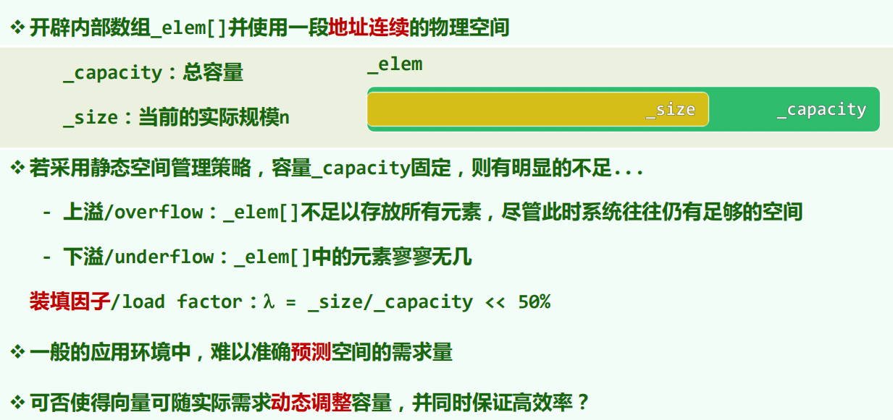
可扩充向量-静态空间管理

Slide 48
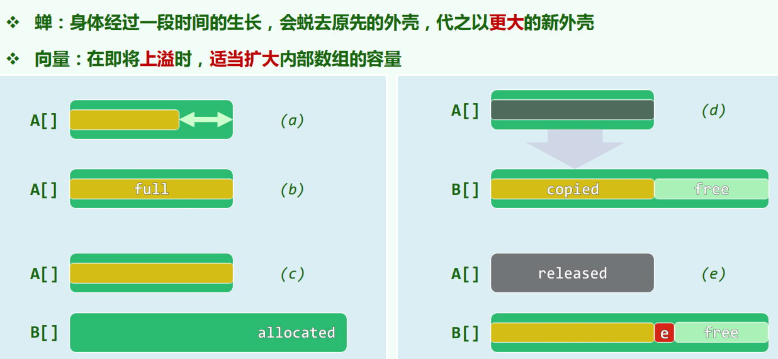
动态空间管理

Slide 49
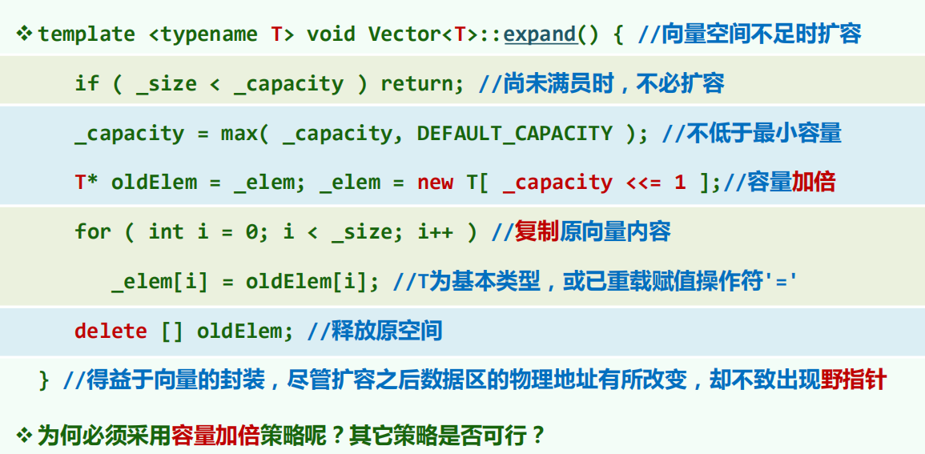
扩容算法

Slide 50
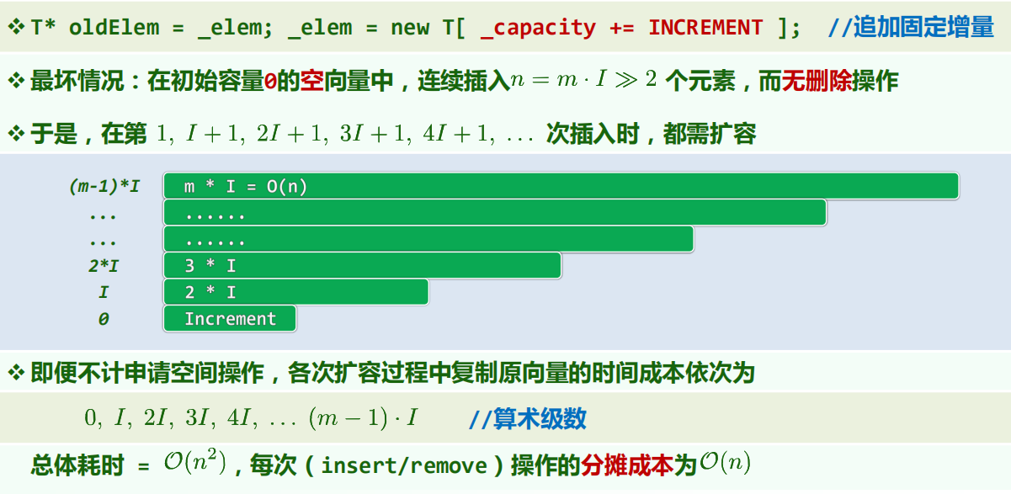
容量递增策略

Slide 51
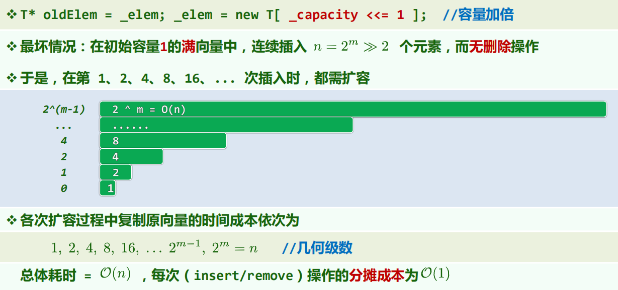
容量加倍策略

